Slide 1
به نام خدا
Telecom Customer Churn Prediction with Machine Learning
پیش‌بینی ریزش مشتریان مخابرات با یادگیری ماشین
نیلوفر ملا 40122903
محدثه علیرضایی طهرانی 40121123

Slide 2
توضیح دیتاست
ستون هدف
ویژگی های عدد 3 تا
ویژگی های دسته ای 16 تا

Slide 3
مراحل پروژه
آماده سازی داده ها و بررسی دیتاست
پیش پردازش داده ها(حذف ستون غیر ضروری، مدیریت داده های گمشده، تبدیل ویژگی های غیر عددی به
عددی، استاندارد سازی، نرمال سازی، مدیریت داده های پرت)
کاهش ابعاد (PCA - LDA - t-SNE)
آموزش 3 مدل Logistic Regression-SVM-Decision Tree
تنظیم هایپرپارامترها با Grid Search – Random Search و بهینه سازی با Optuna
ارزیابی و تکرارپذیری
تحلیل نتایج با معیارها و نمودارهای متفاوت

Slide 4
آماده سازی داده ها
================= BASIC SHAPE =================
Rows (samples): 7043
Columns (all): 21
Target column: Churn
Features (excluding target): 20
================= COLUMNS =================
['customerID', 'gender', 'SeniorCitizen', 'Partner', 'Dependents', 'tenure', 'PhoneService', 'MultipleLines', 'InternetService', 'OnlineSecurity', 'OnlineBackup', 'DeviceProtection', 'TechSupport', 'StreamingTV', 'StreamingMovies', 'Contract', 'PaperlessBilling', 'PaymentMethod', 'MonthlyCharges', 'TotalCharges', 'Churn']
================= DATA.INFO() =================
<class 'pandas.core.frame.DataFrame'>
RangeIndex: 7043 entries, 0 to 7042
Data columns (total 21 columns):
# Column Non-Null Count Dtype
--- ------ -------------- -----
0 customerID 7043 non-null object
1 gender 7043 non-null object
2 SeniorCitizen 7043 non-null int64
3 Partner 7043 non-null object
4 Dependents 7043 non-null object
5 tenure 7043 non-null int64
6 PhoneService 7043 non-null object
7 MultipleLines 7043 non-null object
8 InternetService 7043 non-null object
9 OnlineSecurity 7043 non-null object
10 OnlineBackup 7043 non-null object
11 DeviceProtection 7043 non-null object
12 TechSupport 7043 non-null object
13 StreamingTV 7043 non-null object
14 StreamingMovies 7043 non-null object
15 Contract 7043 non-null object
16 PaperlessBilling 7043 non-null object
17 PaymentMethod 7043 non-null object
18 MonthlyCharges 7043 non-null float64
19 TotalCharges 7043 non-null object
20 Churn 7043 non-null object
dtypes: float64(1), int64(2), object(18)
memory usage: 1.1+ MB
================= MISSING VALUES (NaN) =================
No NaN values found.
================= BLANK/EMPTY STRINGS (OBJECT COLUMNS) =================
TotalCharges 11
dtype: int64
================= CLASS DISTRIBUTION (Churn) =================
count percent
Churn
No 5174 73.46
Yes 1869 26.54

Slide 5
پیش پردازش ها
مشترک:
حذف ستون بی ارزش customerID
تبدیل ستون TotalCharges به عددی و حذف ردیف های دارای مقادیر خالی
تقسیم داده ها به train/test
تبدیل ستون های غیر عددی به عددی با one-hot
4 سناریوی پیش پردازش:
مشترک ها + استانداردسازی
.مشترک ها+نرمال سازی
مشترک ها + استانداردسازی + مدیریت داده های پرت با IQR
مشترک ها+نرمال سازی + مدیریت داده های پرت با IQR

Slide 6
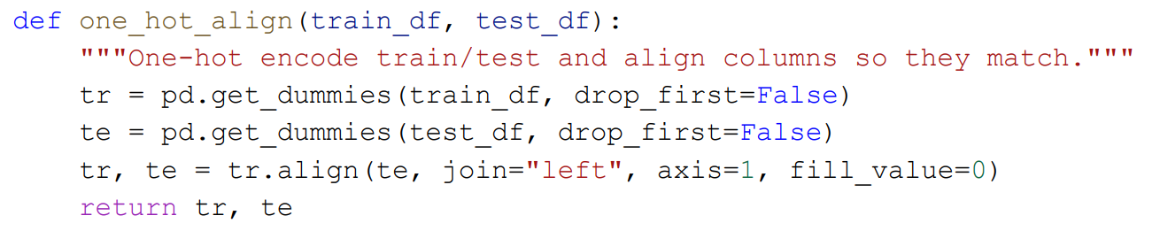
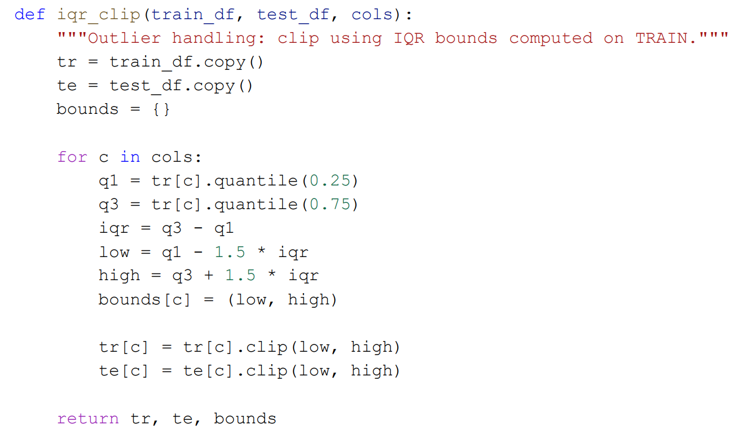
قسمت های مهم کد بخش پیش پردازش
برای تبدیل ستون های غیرعددی به عددی
برای مدیریت داده های پرت

Slide 7
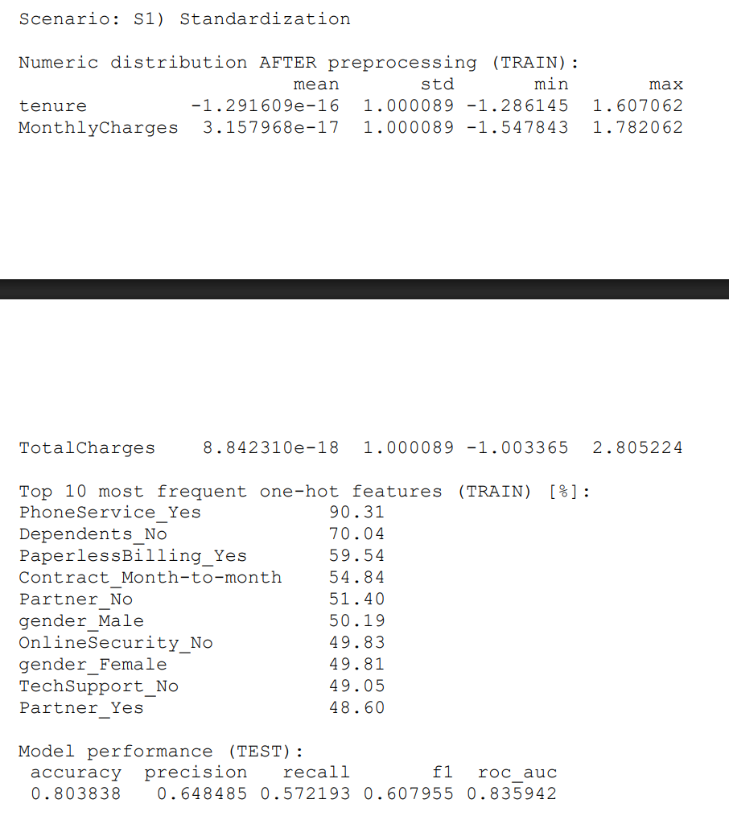
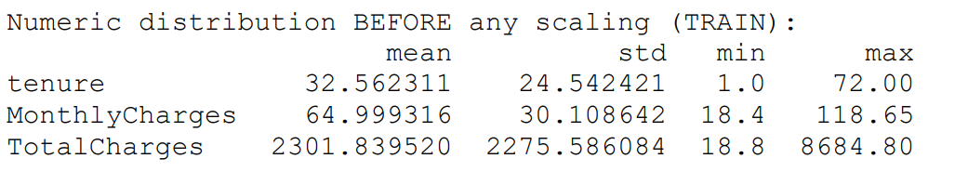
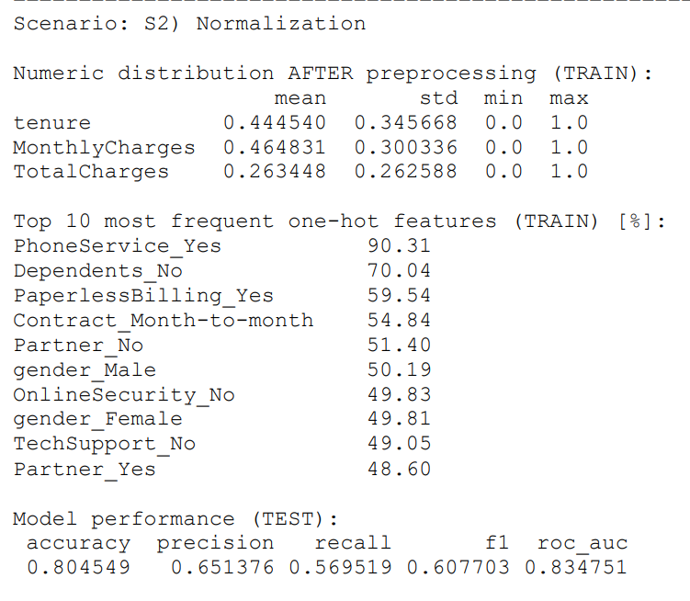
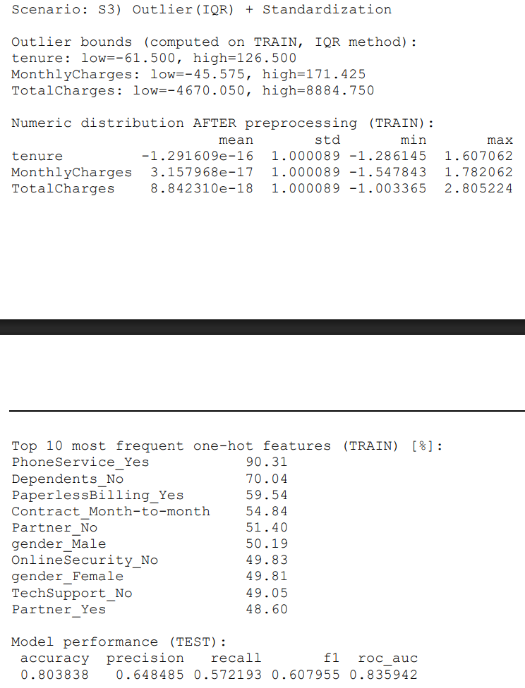
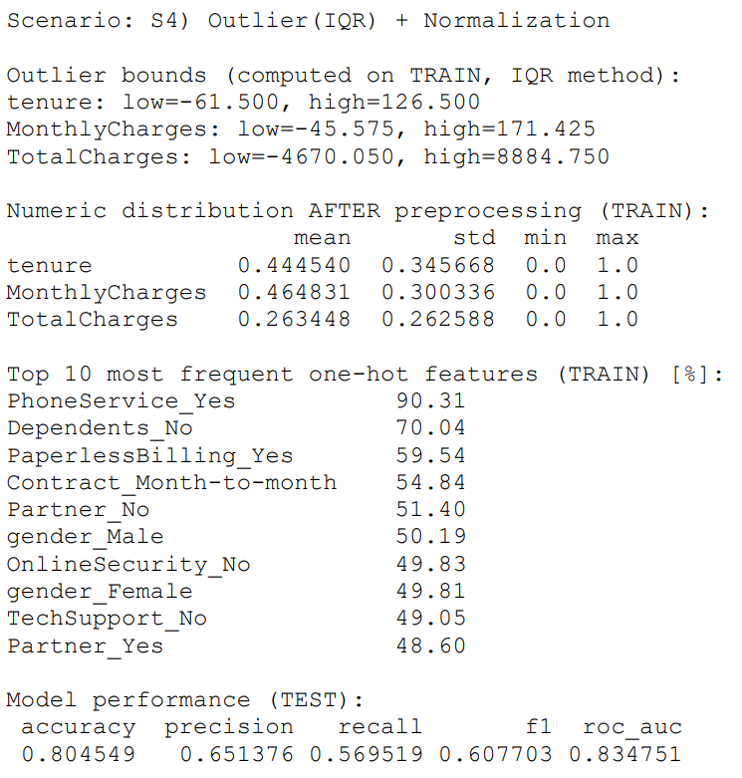
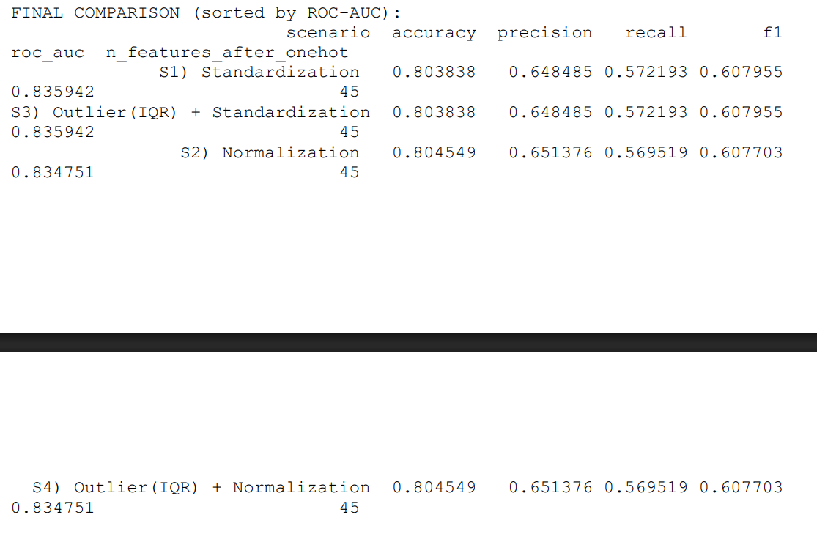
خروجی های پیش پردازش

Slide 8
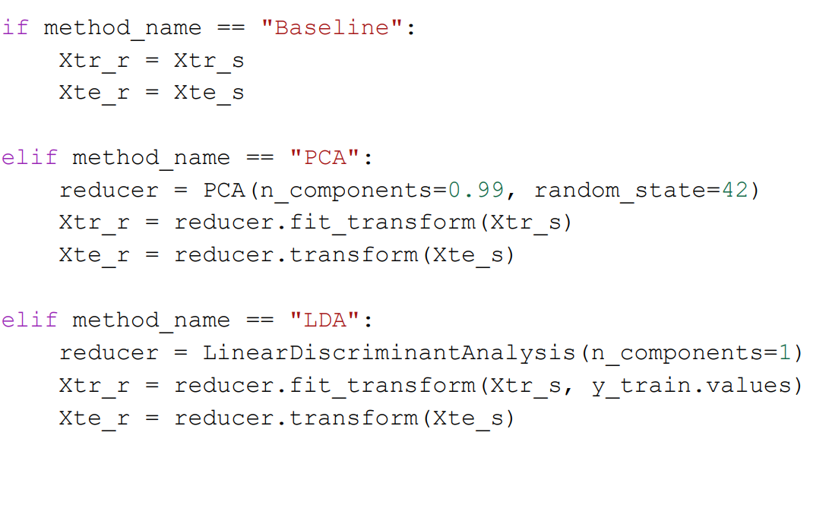
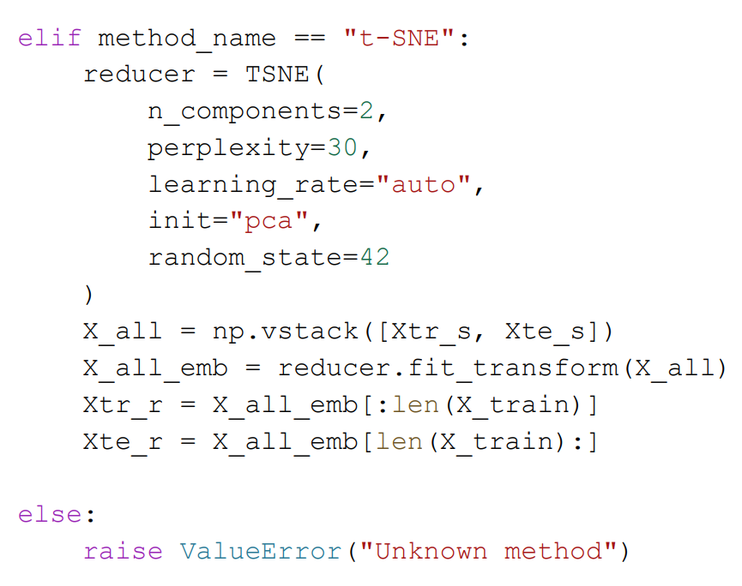
کاهش ابعاد
بدون کاهش
PCA
LDA
t-SNE

Slide 9
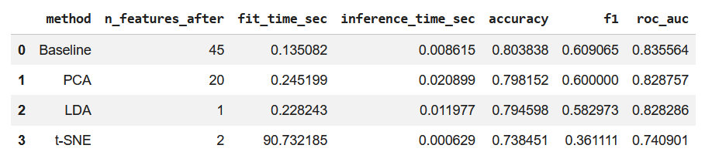
خروجی کاهش ابعاد
از نظر دقت به ترتیب Baseline > PCA > LDA > t-SNE
از نظر سرعت آموزش LDA > Baseline > PCA > t-SNE
از نظر سرعت استنتاج t-SNE > LDA > PCA > Baseline
PCA بهترین تکنینک کاهش بعد

Slide 10
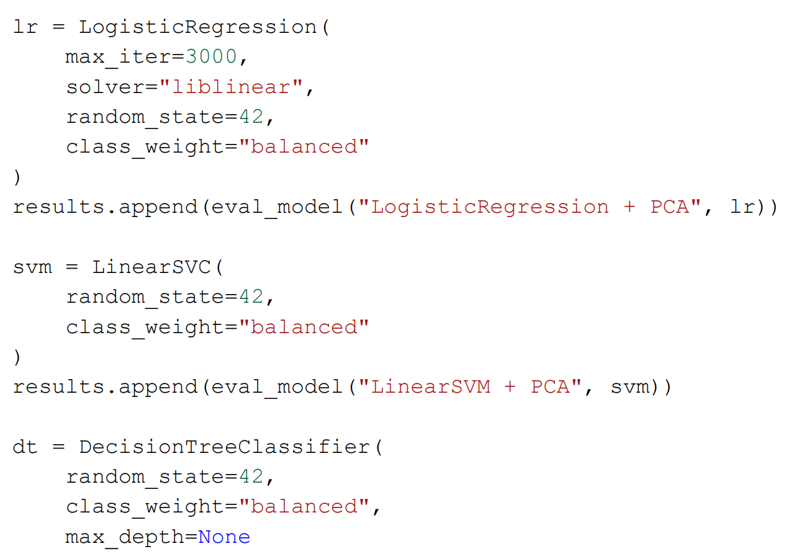
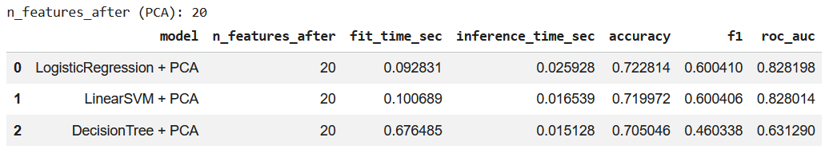
آموزش 3 مدل
Logistic regression
SVM
Decision Tree

Slide 11
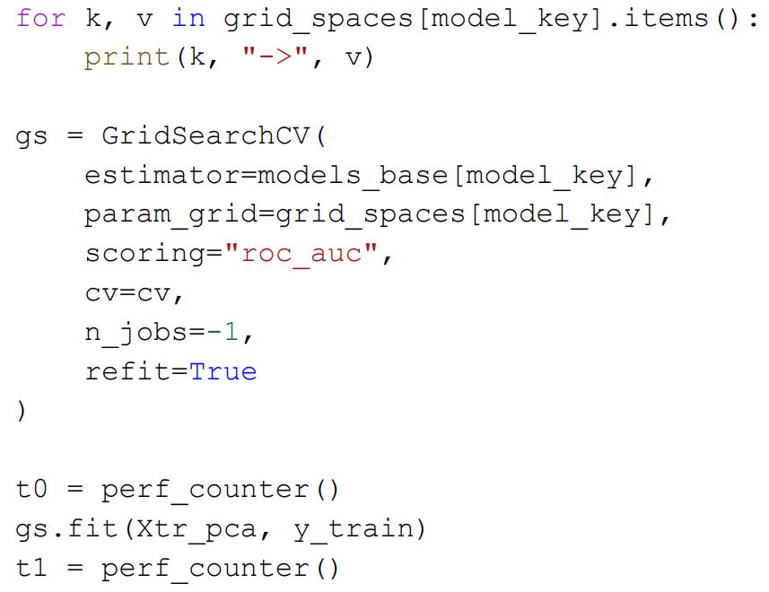
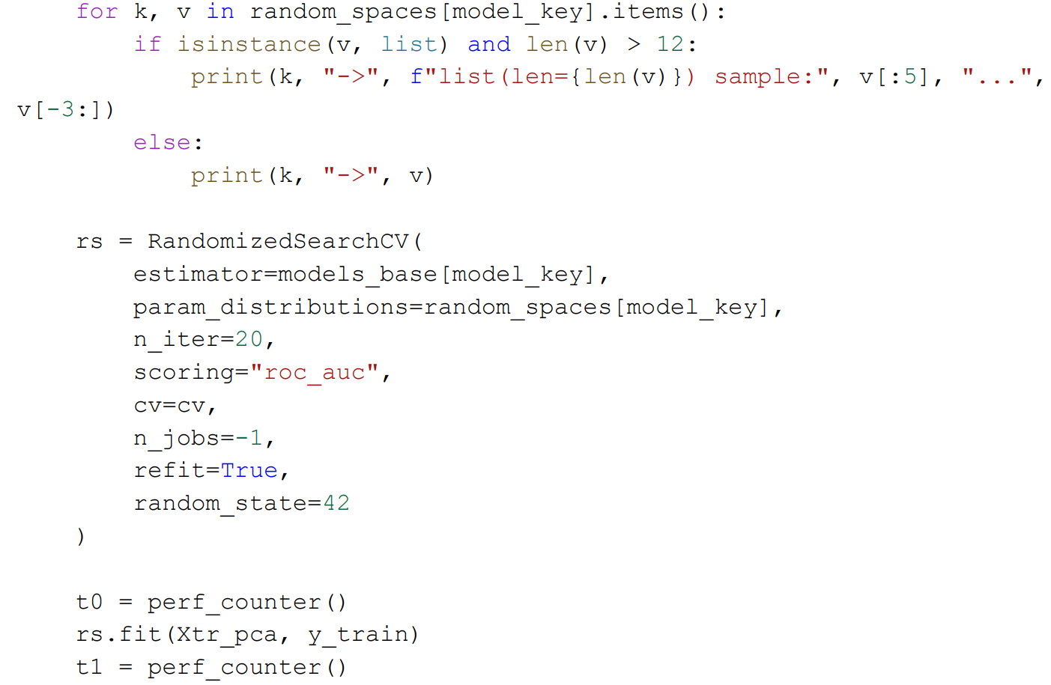
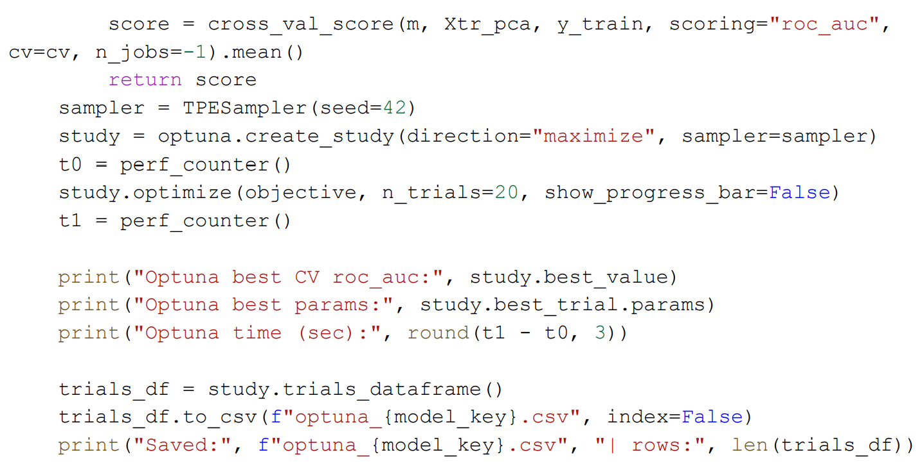
تنظیم هایپر پارامترها
Grid Search
Random Search
Optuna

Slide 12
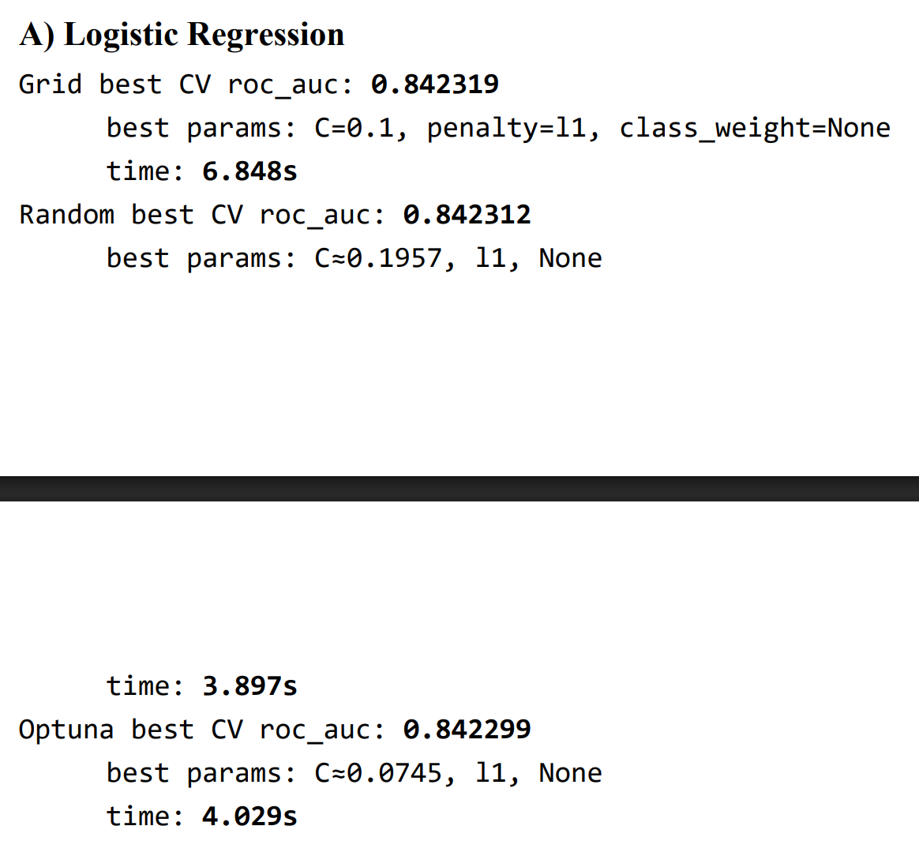
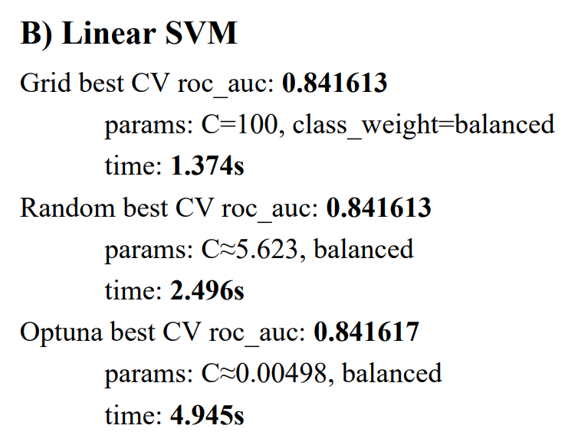
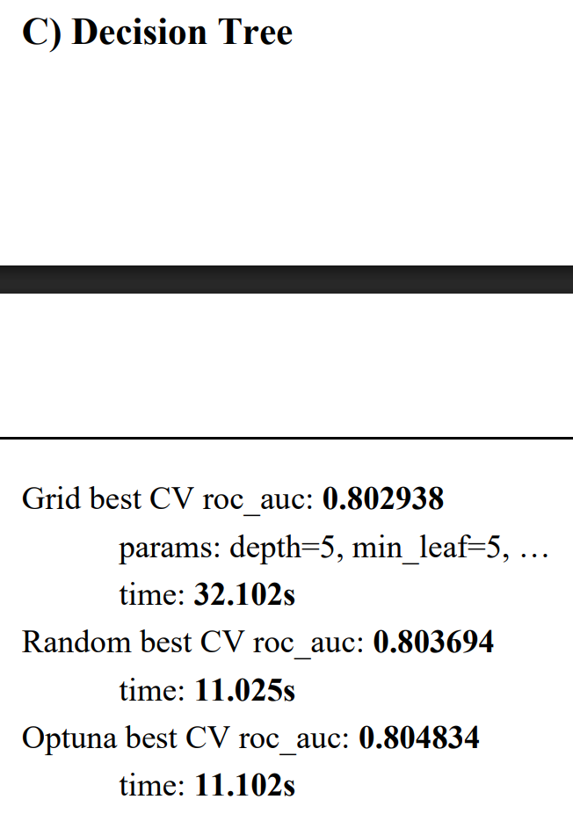

Slide 13
ارزیابی و تکرارپذیری
Random State = 42 در تمام قسمت های کد:
تقسیم داده‌ها
تنظیم ابرپارامترها
مدل‌ها
کاهش بعد
Train/Test : 80/20
stratify

Slide 14
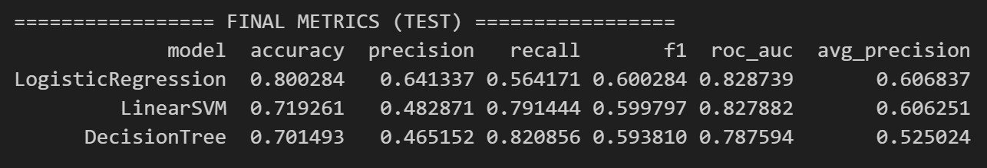
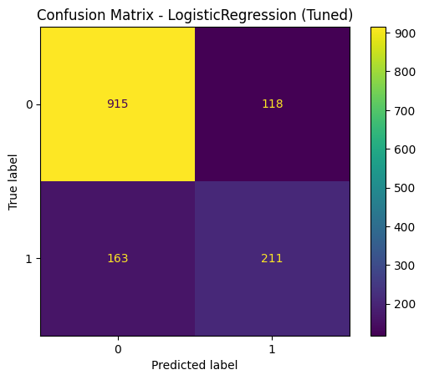
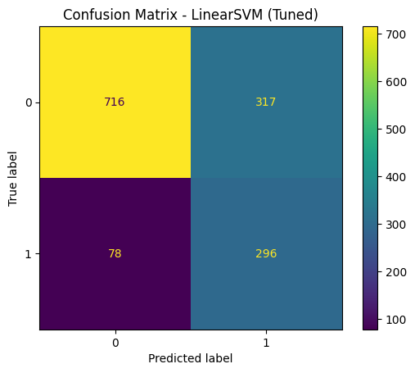
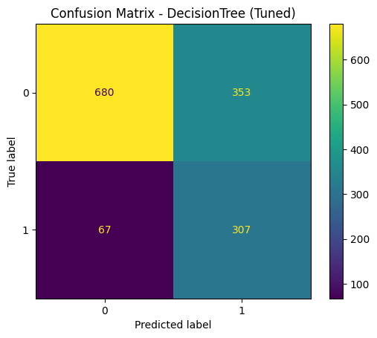

Slide 15
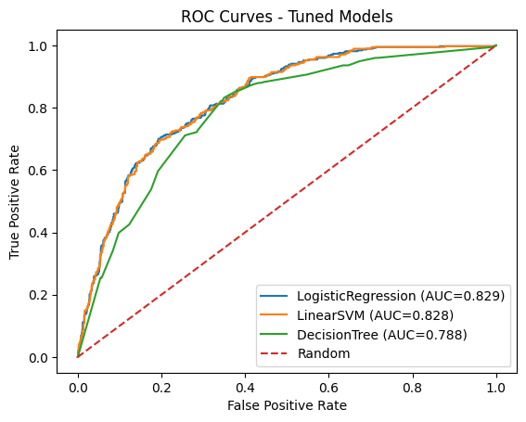
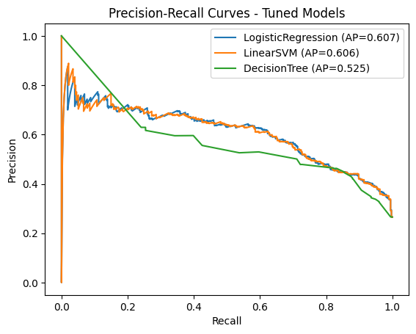

Slide 16
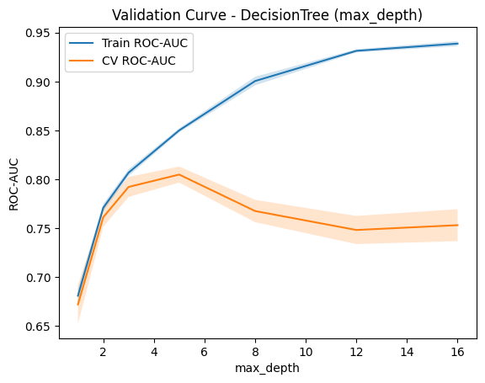
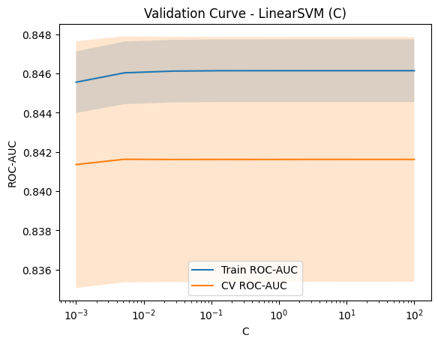
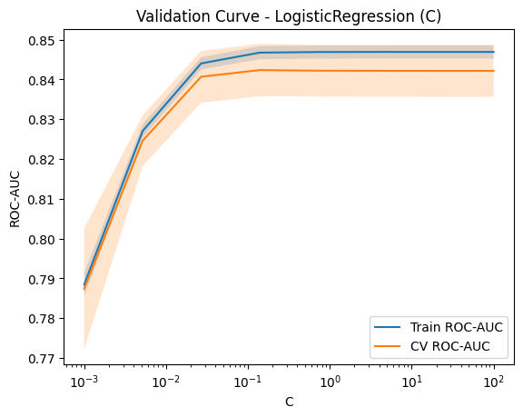
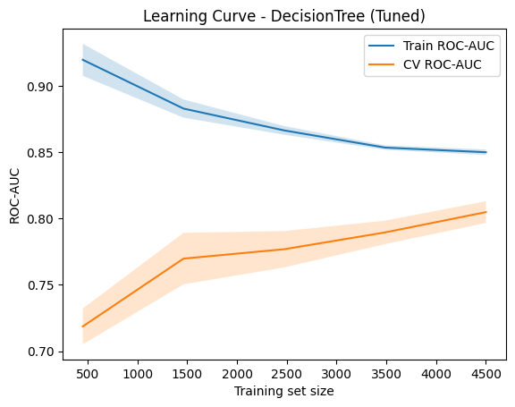
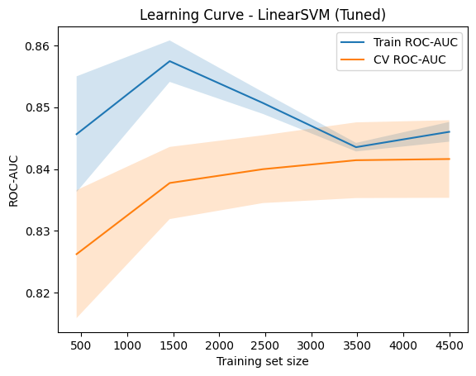

Slide 17
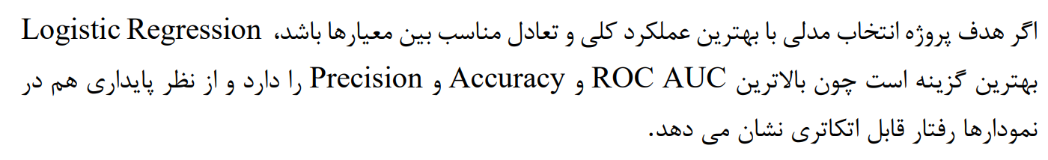
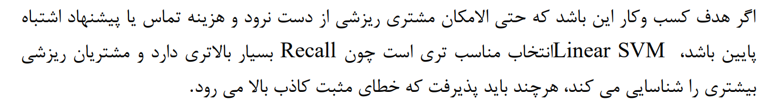
نتیجه گیری

